Slide 1
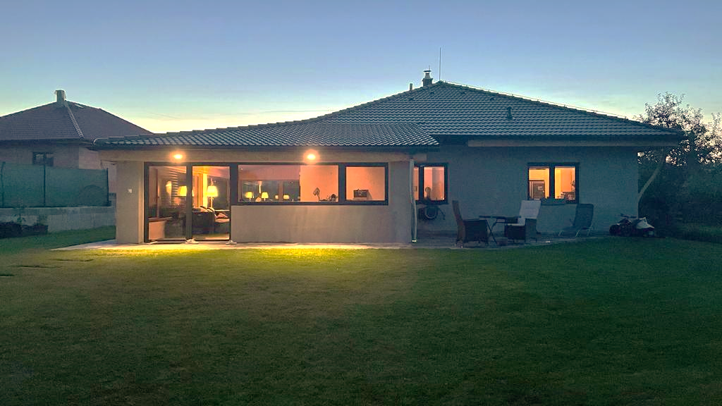

Optimalizace vytápění stávajícího rodinného domu
Vysoká škola
technická a ekonomická
v Českých Budějovicích
Autor: Matěj Nekovář
Rok: 2022/2023
Vedoucí práce: Ing. Pavlína Charvátová, Ph.D.
Oponent práce: Ing. arch. Michaela Votavová

Slide 2
Obsah
Motivace pro zvolenou problematiku
Cíl práce
Výzkumné otázky
Metody
Informace o objektu
Dispoziční a konstrukční řešení
Zdroje tepla a rozvod tepla
Spotřeba elektřiny objektu
Výpočet v porovnání s realitou
Návrhová opatření
Vyhodnocení výsledků
Doporučené varianty
Otázky

Slide 3
Motivace pro zvolenou problematiku
Maturitní práce
Oborové zaměření TZB
Zajímavost tématu

Slide 4

Cíl práce
Cílem bakalářské práce je porovnání skutečných spotřeb energií stávajícího rodinného domu s výpočtem energetické náročnosti budovy a optimalizace vytápění objektu pro snížení energetické náročnosti budovy.

Slide 5

Výzkumné otázky
Posouzení stávající otopné soustavy instalované v objektu z pohledu energetické náročnosti.
Návrh několika variant řešení, které by vedli ke zlepšení energetické náročnosti předmětné budovy.

Slide 6
Metody
Metoda sběru dat a informací
Metoda implementace získaných informací
Výpočetní část program ENERGIE 2023
Metoda vyhodnocení dat

Slide 7
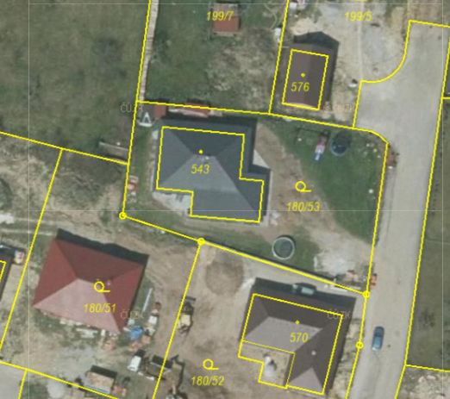
Informace o objektu
Objekt: Rodinný dům ve stylu „Bungalov“
Adresa: 398 16 Albrechtice nad Vltavou č. kat. území 600 229, p. č. 180/53
Zastavěná plocha: 197 m²
Výměra pozemku: 856 m²
Obyvatelé objektu: 4 osoby
Majitel: Jakub Nekovář
Obrázek 1: Foto pozemku z ptačí perspektivy [1]

Slide 8
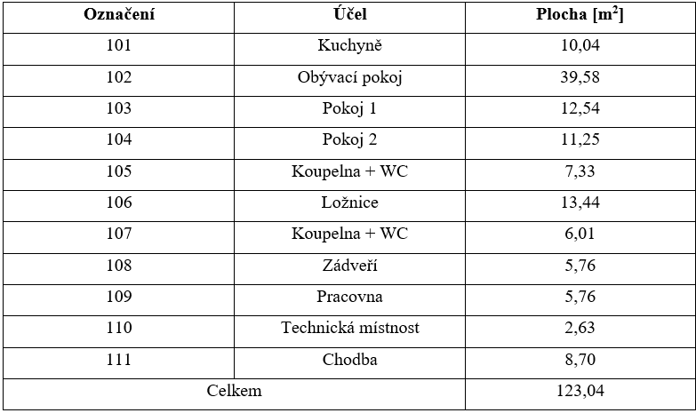
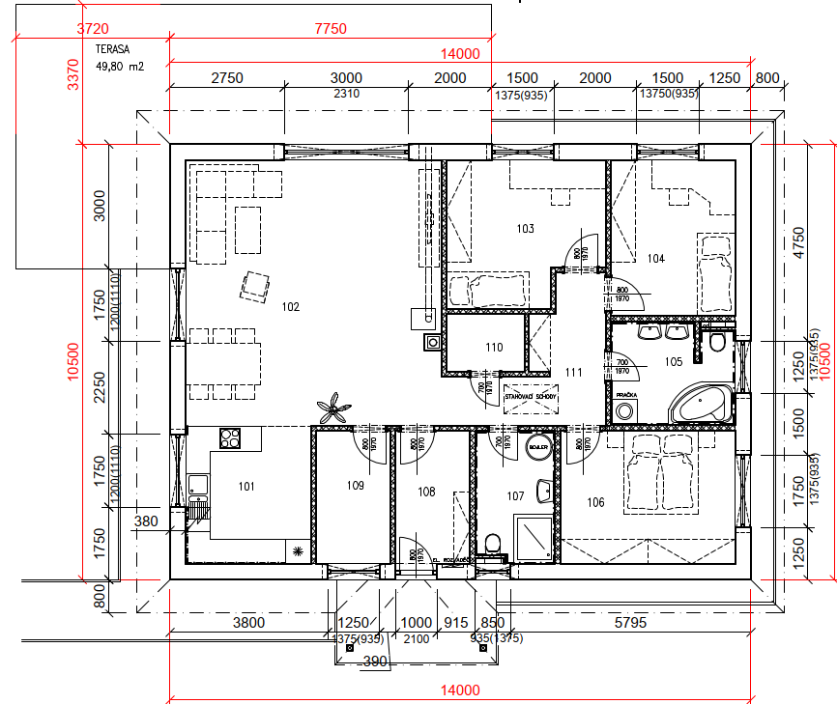
Dispoziční řešení
Tabulka 1: Legenda místní v půdorysu [3]
Obrázek 2: Půdorys objektu [2]

Slide 9
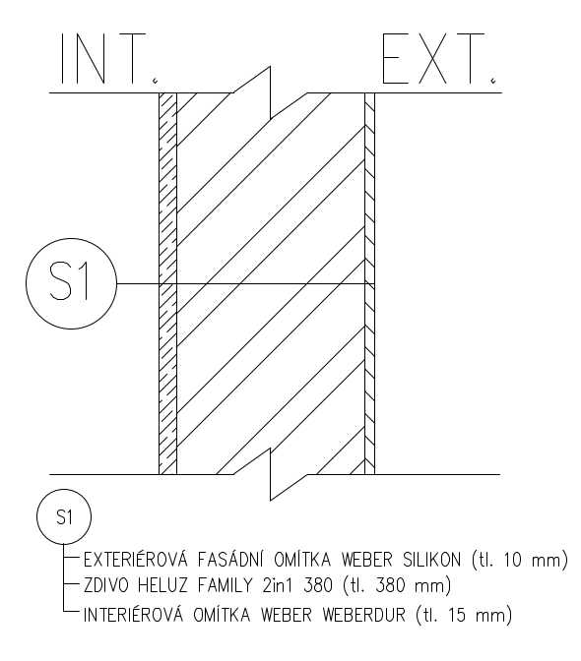
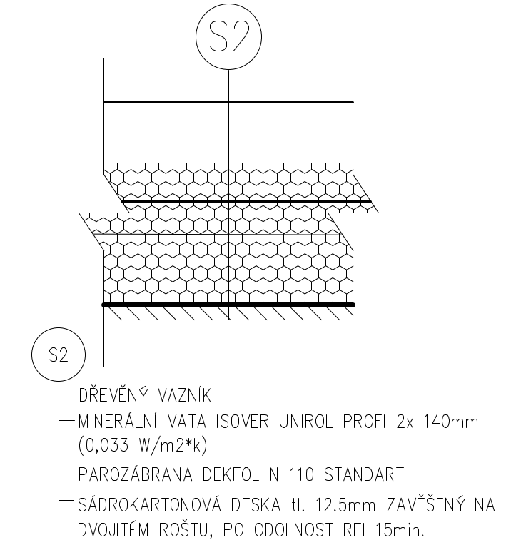
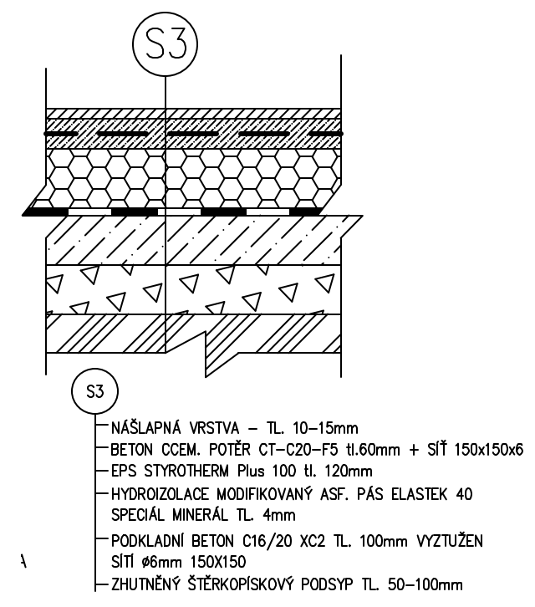
Konstrukční řešení
Obrázek 3: Schéma skladebného řešení obvodové stěny objektu [4]
Obrázek 4: Schéma skladebného řešení stropní konstrukce [4]
Obrázek 5: Schéma skladebného řešení podlahové konstrukce [4]

Slide 10

Zdroje tepla + rozvod tepla
Zdroj vytápění: Elektrokotel Cosmotherm E
Zdroj teplé úžitkové vody: OKC 180
Rozvod: Podlahové vytápění OREG – WECOFLEX

Slide 11
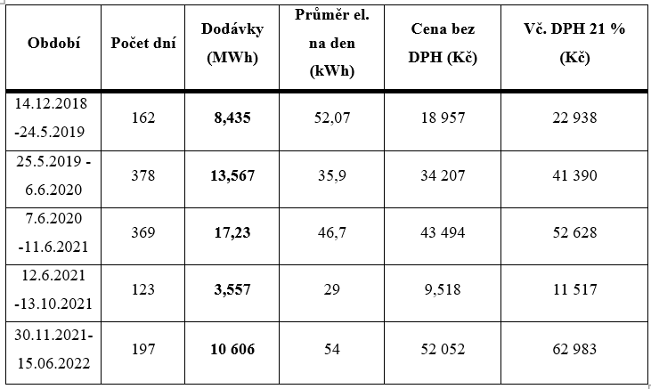

Spotřeba elektřiny objektu
Na vytápění 45 %!
Tabulka 2: Fakturační období se spotřebami spotřebičů [3]

Slide 12
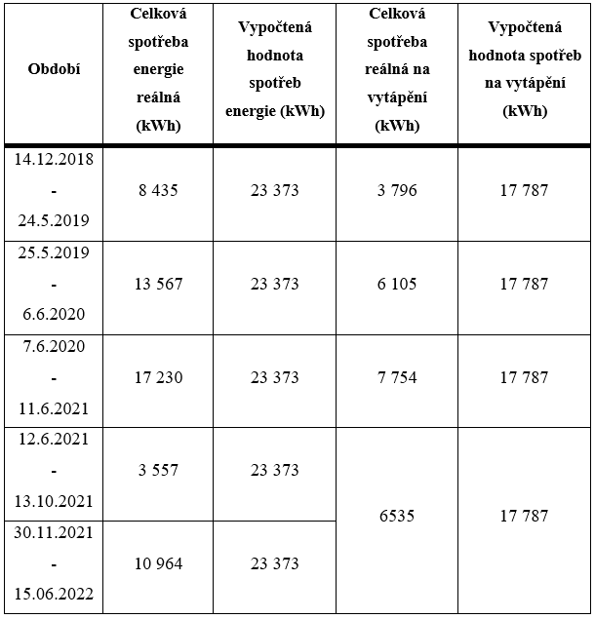

Výpočet X Realita
Tabulka 3: Porovnání výpočtu s realitou [3]

Slide 13

Navrhované opatření
Stávající otopná soustava + fotovoltaika
Tepelné čerpadlo vzduch-voda + stávající soustava Tepelné čerpadlo země-voda + stávající soustava
Tepelné čerpadlo vzduch-voda + stávající soustava + fotovoltaika
Tepelné čerpadlo země-voda + stávající soustava + fotovoltaika
Krbová kamna s výměníkem a akumulační nádrží
Kotel na pelety
Plynový kotel

Slide 14
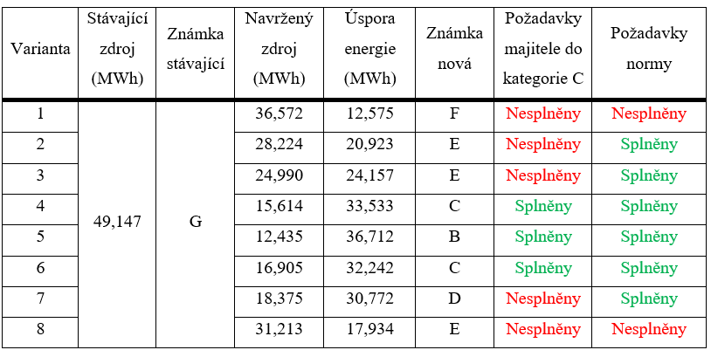
Vyhodnocení výsledků
Tabulka 3: Shrnutí primární energie jednotlivých variant řešení + požadavky [3]

Slide 15
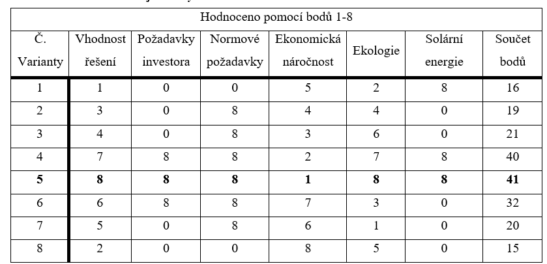
Vyhodnocení výsledků
Tabulka 4: Hodnocení jednotlivých variant řešení body 1 – 8 [3]

Slide 16

Doporučené varianty
Nejlepší varianta č. 5 - Nejdražší cca 711 660 kč s DPH
Levnější varianta č.4 – Cena 554 660 kč s DPH
Finančně úsporná varianta č.6 – Radikální řešení, obsluha!, cena pouze 80 000 kč s DPH

Slide 17

Otázky
Vedoucí práce: Ing. Pavlína Charvátová, Ph.D.
Proč vyšla hůře varianta s kotlem na pelety s vyšší účinností než krbová kamna na dřevo s menší účinností?
Oponent práce: Ing. arch. Michaela Votavová
Na jakou maximální teplotu dokáže tepelné čerpadlo ohřát vodu?
Jaký je vhodný teplotní spád otopné soustavy pro podlahové vytápění?

Slide 18
Zdroje
1. https://nahlizenidokn.cuzk.cz/VyberParcelu/Parcela/InformaceO
2. Původní výkresová dokumentace od majitele objektu
3. Vlastní tabulky z bakalářské práce
4. Vlastní schémata z CAD 2023

Slide 19
Děkuji za pozornost !
Vysoká škola
technická a ekonomická
v Českých Budějovicích
Autor: Matěj Nekovář
Rok: 2022/2023
Vedoucí práce: Ing. Pavlína Charvátová, Ph.D.
Oponent práce: Ing. arch. Michaela Votavová

